Slide 1
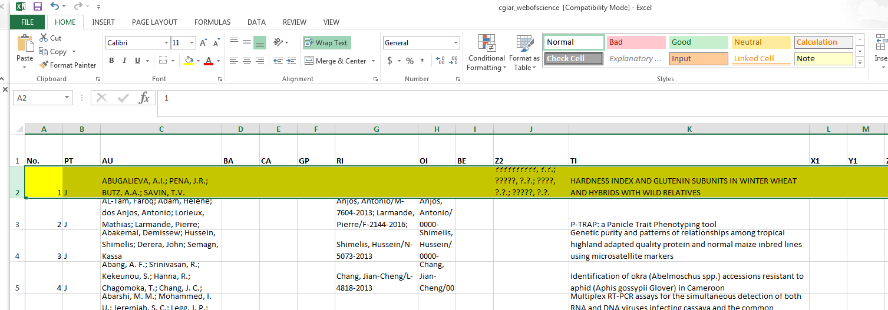
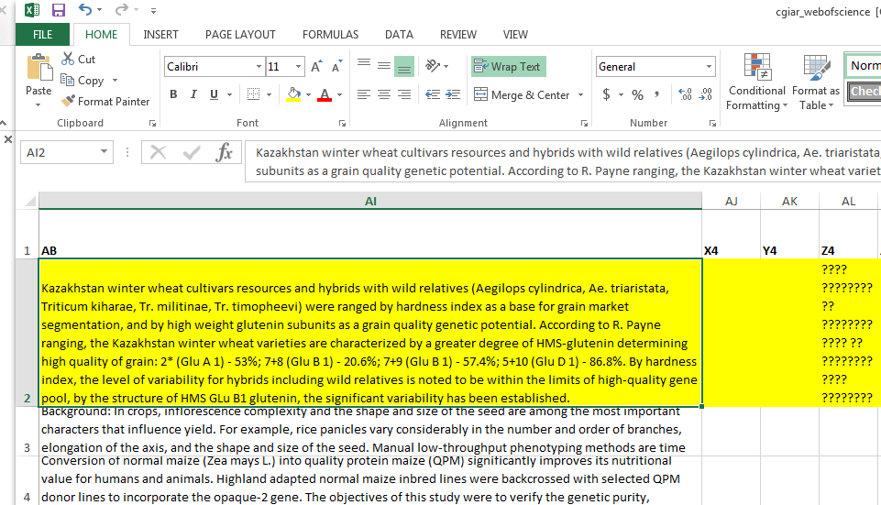
Web Of Science Part 1
7009 Total de Registros de publicaciones.
3443 no se encontró ningún lugar en el abstracta ni el titulo.

Slide 2
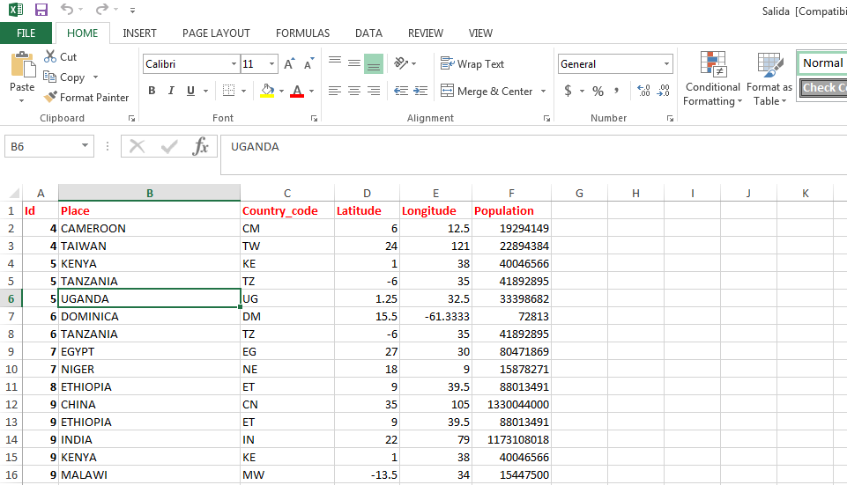
Web Of Science Part 2
Se realizo un primer filtro para buscar los países que tenia cada publicación en la imagen se puede ver que hay muchas publicaciones que tienen varios países.
Se encontraron 3566 publicaciones con países que equivalen a 139 países únicos.

Slide 3
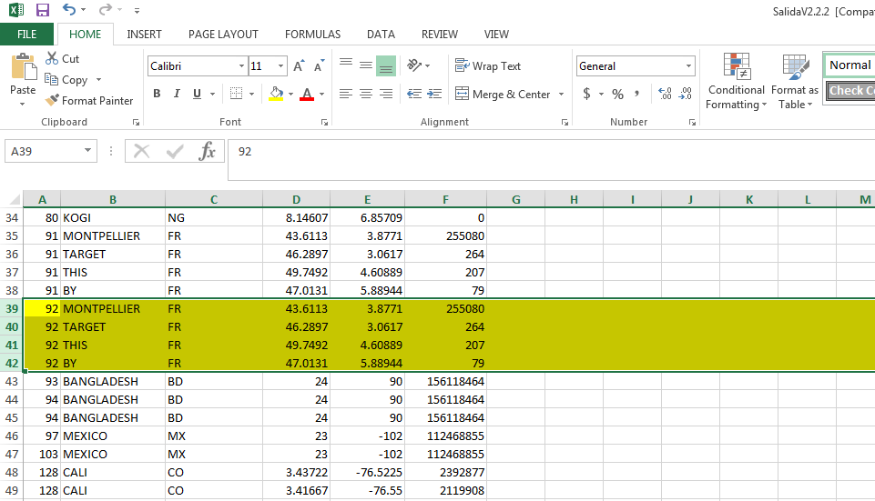
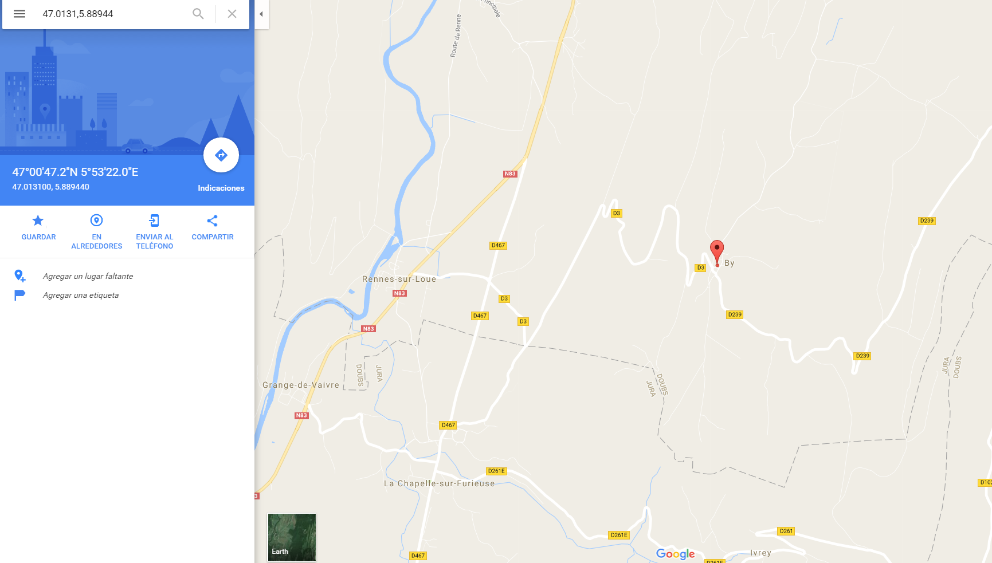
Web Of Science Part 3
Después de realizar el segundo filtro a nivel división administrativa 2,3,4 por debajo de país(Dpto, municipios, ciudades). Se encontró:
2448 publicaciones
Problemas
Existen palabras en la búsqueda que corresponden a alguna división administrativa pero no lo es, como se puede visualizar en la imagen (By, Francia).
Existen en el país varias localidades con el mismo nombre en las divisiones administrativas.
Existe el nombre del país como división administrativa 2,3,4. Ejemplo (México, México)
Se realizan estudios a nivel de Regiones.
Existen países donde se tomo información de referencia para hacer los estudios.

Slide 4
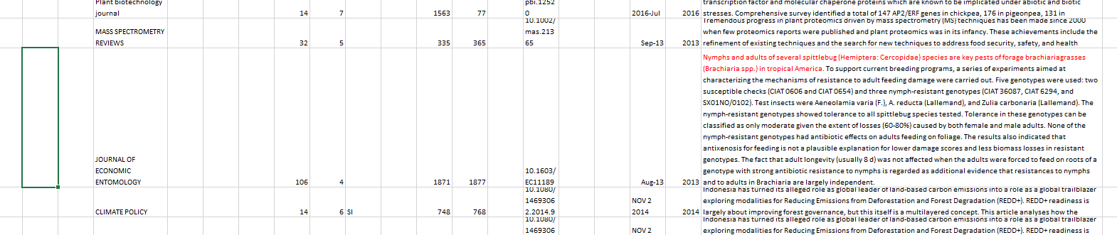
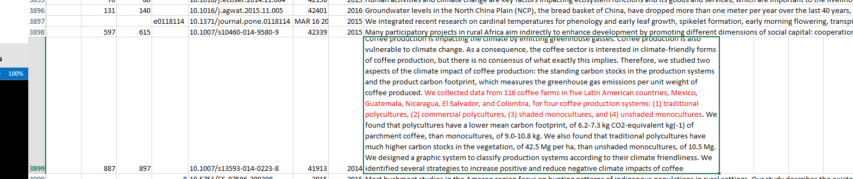

Slide 5
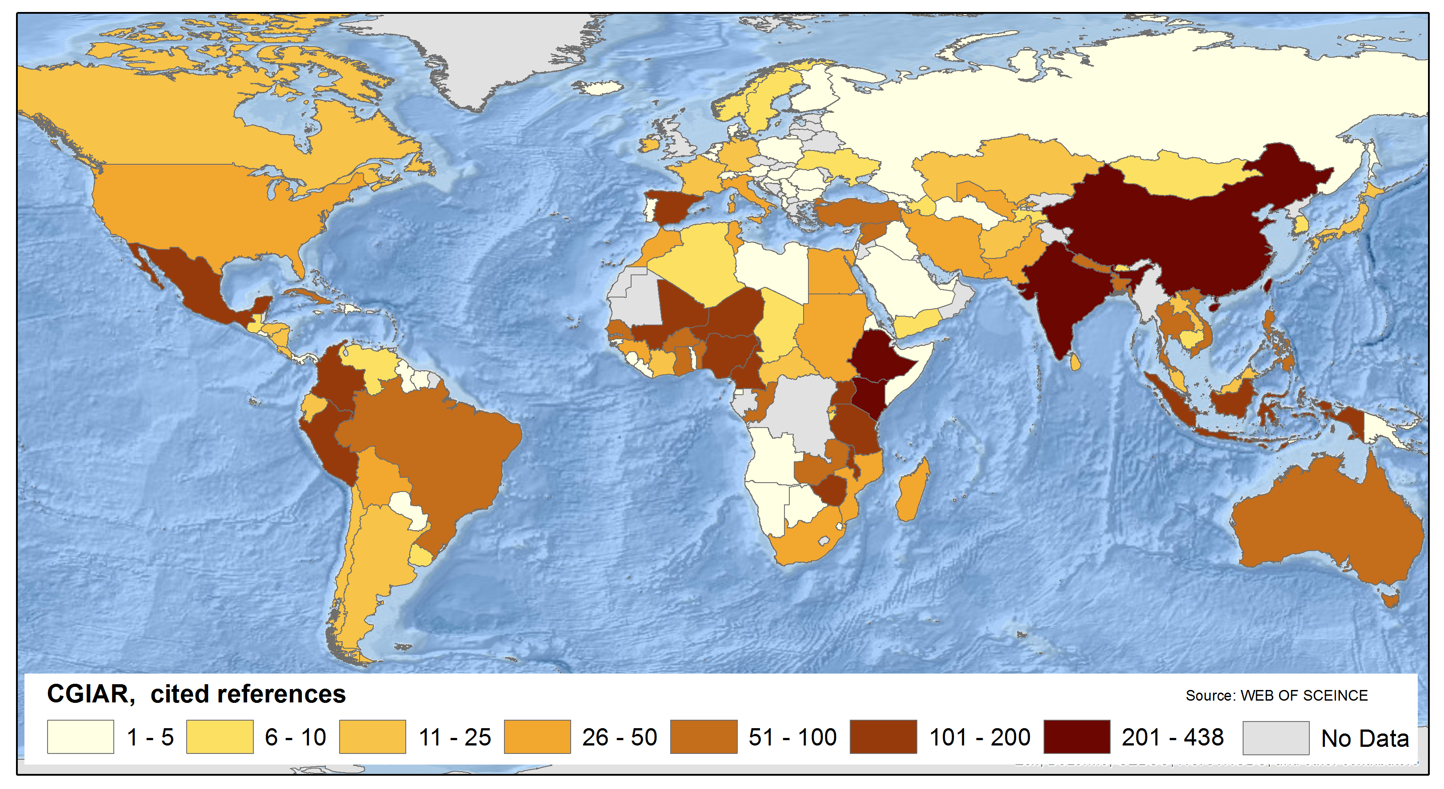
Web Of Science Map Countries

Slide 6
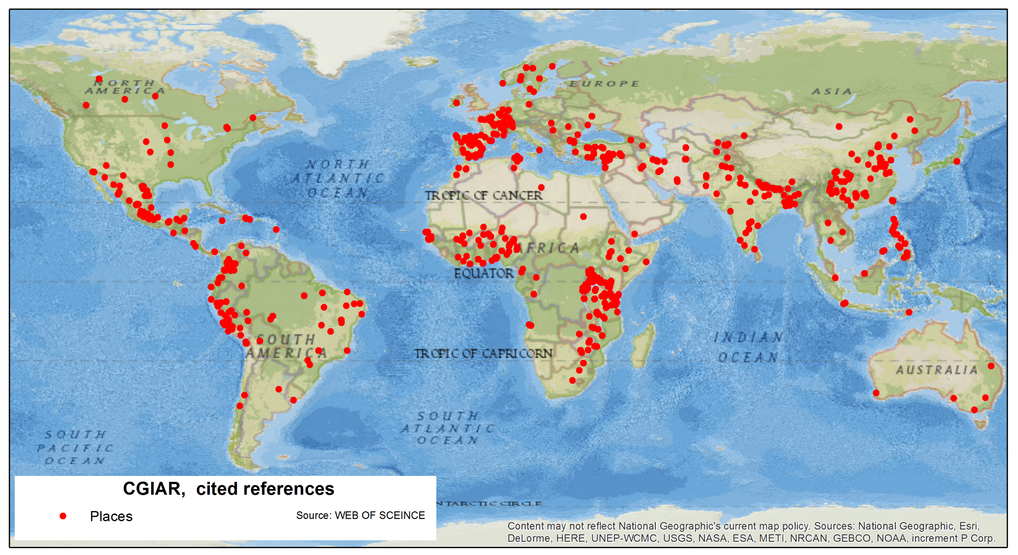
Web Of Science Map of Place

